Slide 1
Úvod do spektrální analýzy
ISS 02
Honza Černocký, ÚPGM FIT VUT
Otevřete si prosím Python notebook 02_spectral.
Signály a systémy (ISS): Úvod do spektrální analýzy

Slide 2
Cíl spektrální analýzy
Zkusíme si vzít složitý signál a zjistit, z jakých frekvenčních složek se skládá
Co o frekvencích chceme vědět?
Na jakých frekvencích signál je?
Jak jsou silné?
Jak jsou posunuté v čase?
Můžeme to zjistit pro jeden segment signálu -> spektrum
Nebo si můžeme zobrazit vyhodnocení spektra v čase -> spektrogram

Slide 3
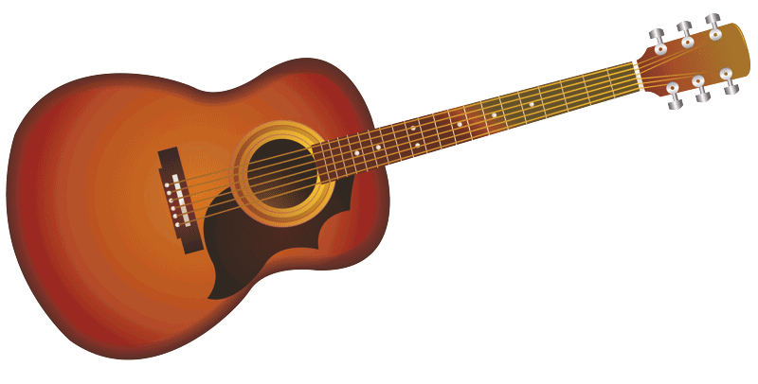
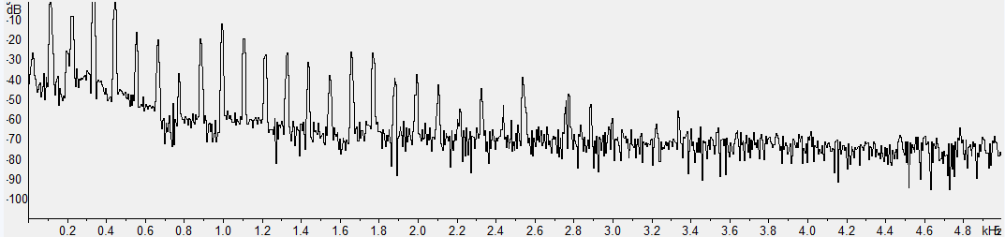
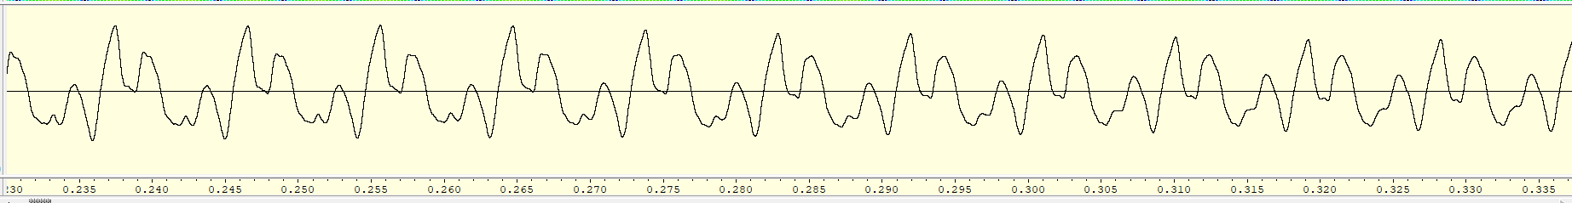
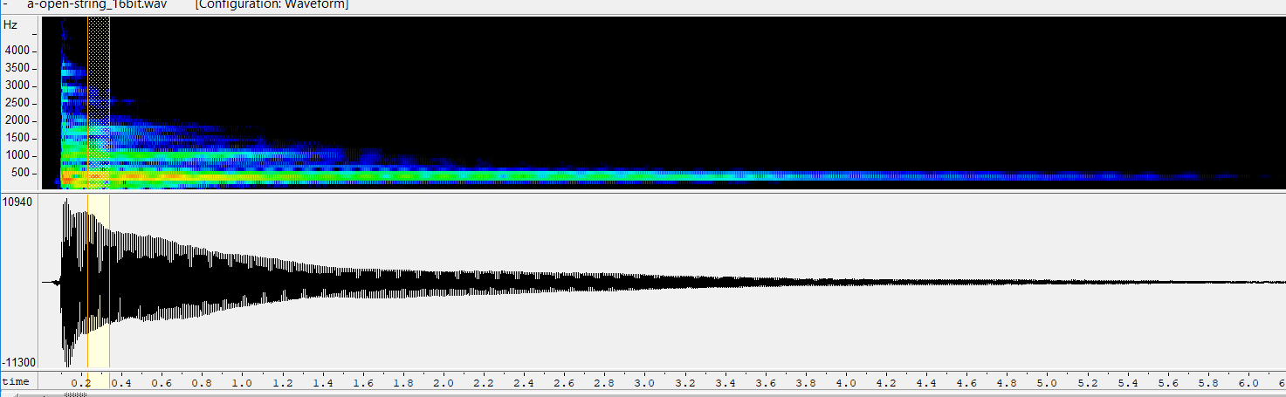
Př. Kytara
Část signálu a jeho spektra
Celý signál a jeho spektrogram

Slide 4
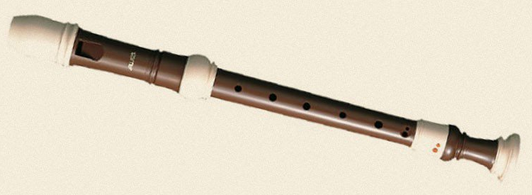
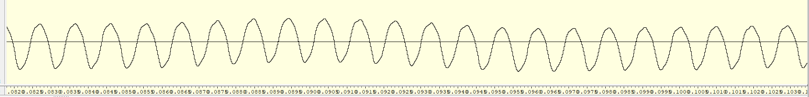
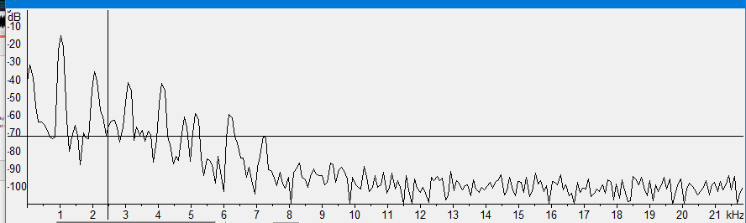
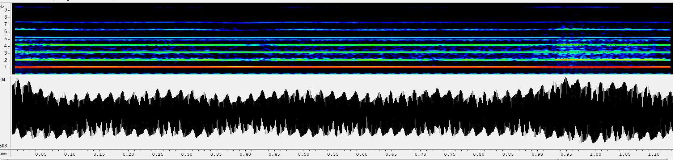
Př. Zobcová flétna

Slide 5

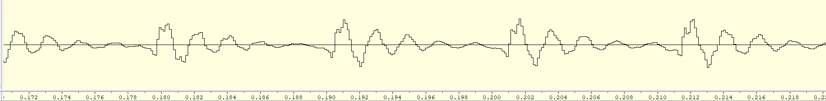
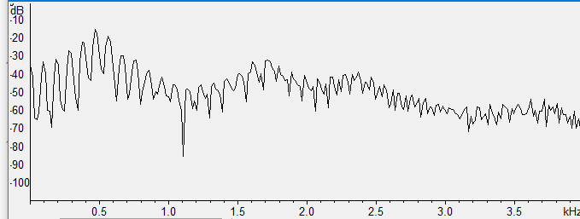
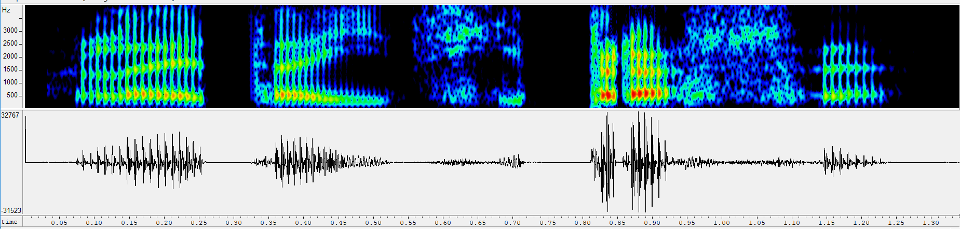
Př. Lidský hlas

Slide 6
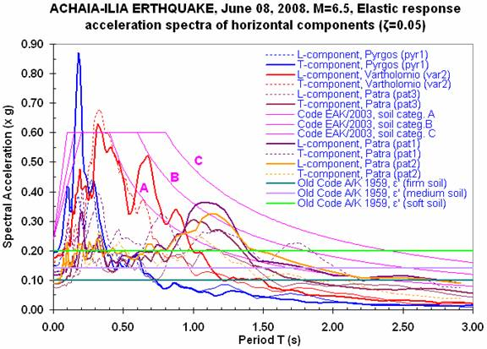
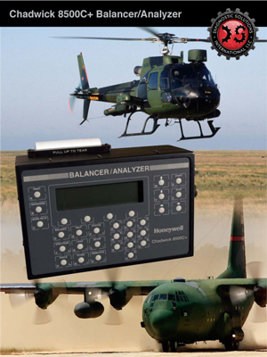
Nejen audio… ale také seismická analýza vibrací

Slide 7
Proč jsou signály kolem nás komplexní?
Protože jsou vytvářeny složitými fyzickými procesy a nikoliv generátorem cosinusovek.!
Struny: several vibration modes together, see for example https://www.youtube.com/watch?v=BSIw5SgUirg
Flétna (tuby): dtto, https://www.youtube.com/watch?v=KZ7intMz2Y4
Lidský hlas: hlasivky dělají všechno možné až na hladké pohyby ☺, a to vytváří hodně různých frekvencí: https://www.youtube.com/watch?v=y2okeYVclQo

Slide 8
Harmonicky vztažené signály
Většina frekvenční analýzy zahrnuje analýzu základní frekvence (fundamentální frekvence)
a jejích násobků – tj. harmonicky vztažené frekvence nebo jednoduše harmonické frekvence
Muzikanti o tom mohli slyšet v hodinách hudební teorie – alikvotní tóny
Naše spektrální analýza se bude řídit stejnými principy – analýza základní frekvence a jejích násobků

Slide 9
Spektrální analýza
}
Korelace
Určení podobnosti
Projekce do bází
Notace:
x[n] je neznámý signál
a[n] je známý (generovaný) analytický signál
c je výsledný koeficient podobnosti kvantifikující ZÁROVEŇ korelaci, podobnost i sílu projekce
To stejné !

Slide 10

Implementace této jednoduché rovnice
x[n] a a[n] jsou uloženy v řádkových vektorech.
np.sum(a*x) – přímočará implementace
np.dot(a, x.T) – skalární součin (dot product) dvou vektorů (2. musí být sloupcový)
np.matmul(a, x.T) – totéž pomocí funkce pro násobení matic np.matmul(A, x.T)
více bází uložených v řádcích matice A
dostaneme celý vektor koeficientů
toto uvidíme pořád !
#computing_projection

Slide 11
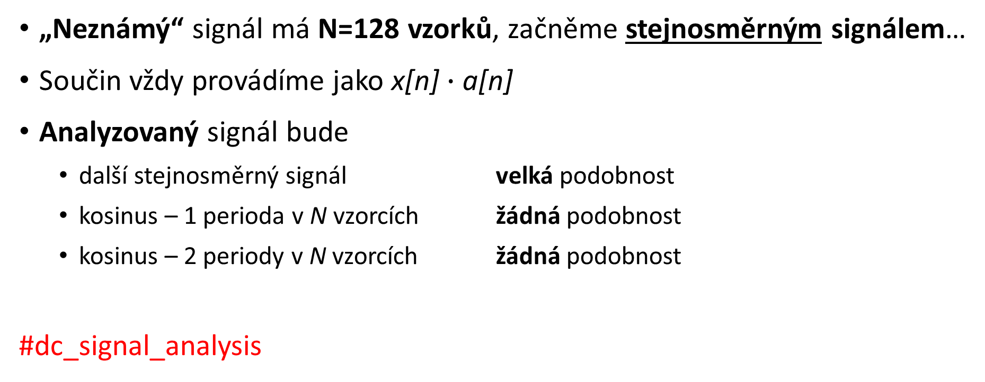
Příklady analýzy – používejte také svou intuici !
„Neznámý“ signál má N=128 vzorků, začněme stejnosměrným signálem…
Součin vždy provádíme jako x[n] $∙$ a[n]
Analyzovaný signál bude
další stejnosměrný signál velká podobnost
kosinus – 1 perioda v N vzorcích žádná podobnost
kosinus – 2 periody v N vzorcích žádná podobnost
#dc_signal_analysis

Slide 12
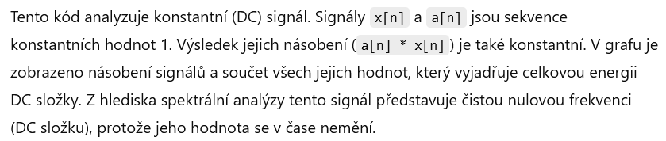
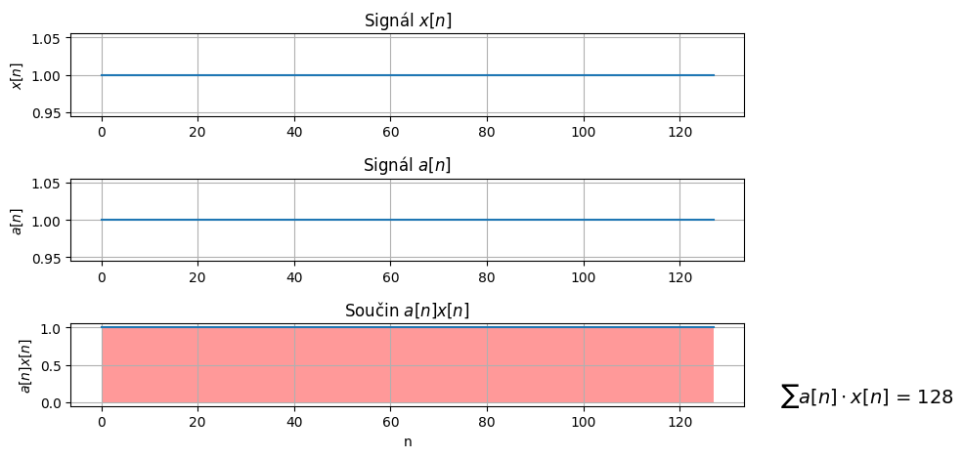
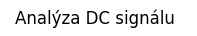

Slide 13
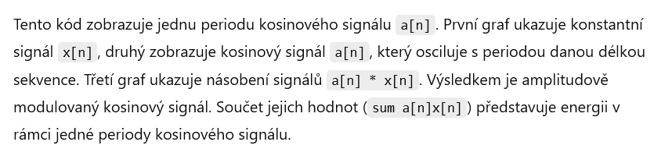
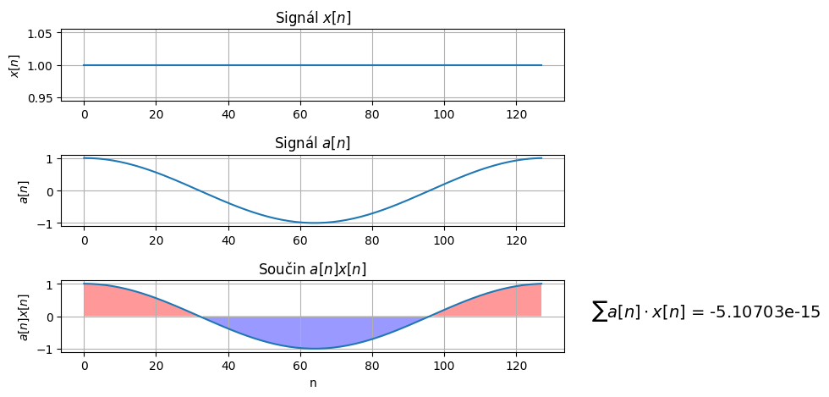
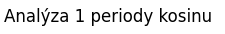

Slide 14
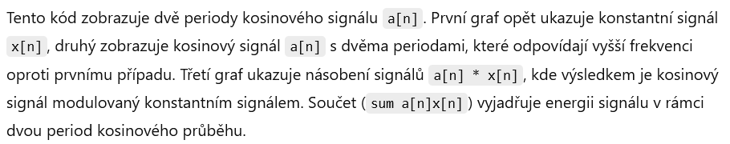
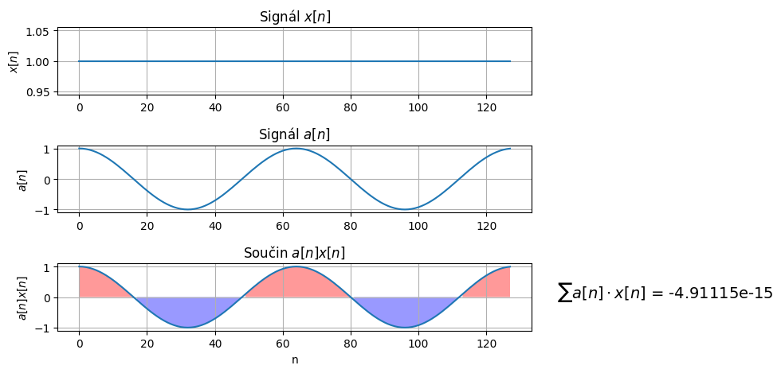
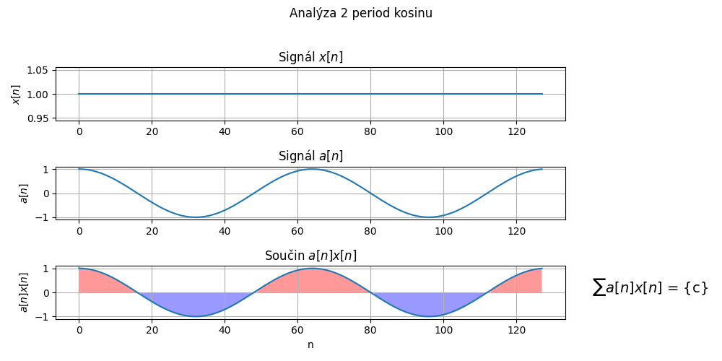

Slide 15
„Neznámým“ signálem je 1 perioda kosinu
Analyzovaný signál bude:
stejnosměrný signál žádná podobnost
další kosinus – 1 perioda v N vzorcích velká podobnost
kosinus – 2 periody v N vzorcích žádná podobnost
#1cos_analysis

Slide 16
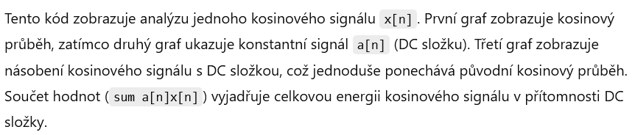
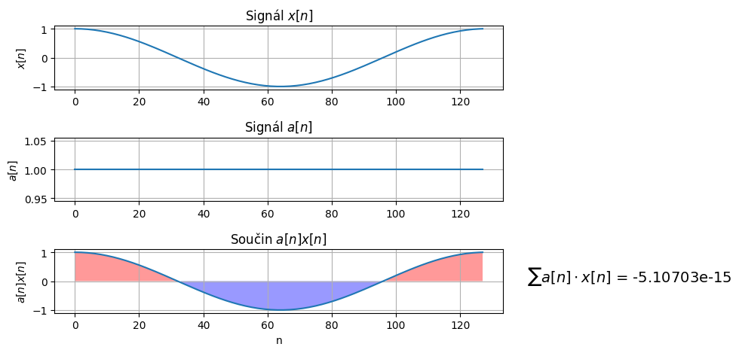

Slide 17
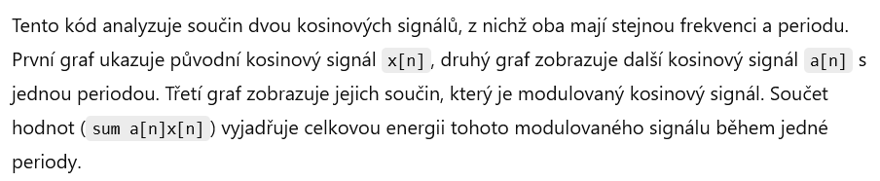
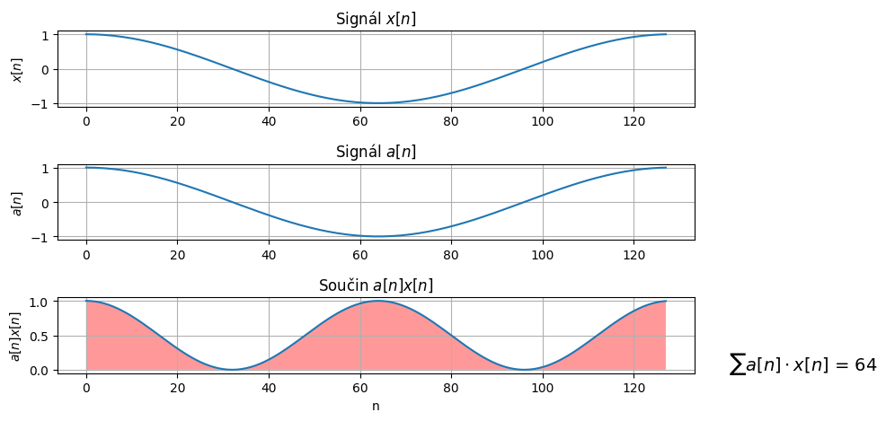
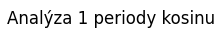

Slide 18
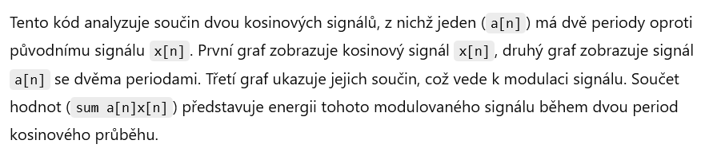
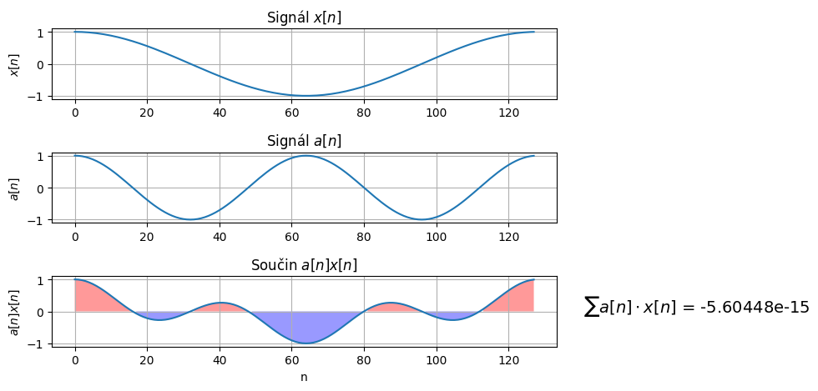

Slide 19
„Neznámým“ signálem jsou 2 periody kosinu
Analyzovaný signál bude:
stejnosměrný signál žádná podobnost
kosinus – 1 perioda v N vzorcích žádná podobnost
další kosinus – 2 periody v N vzorcích velká podobnost
#2cos_analysis

Slide 20
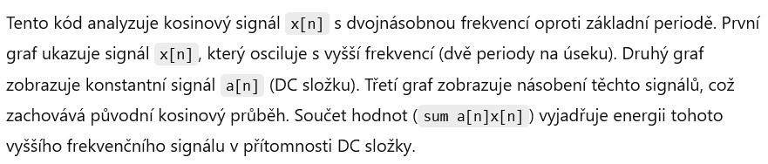
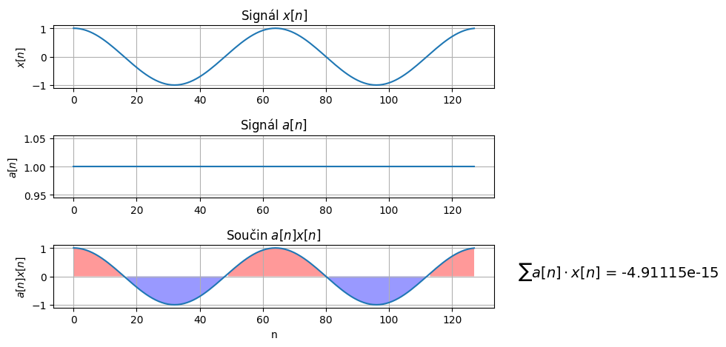

Slide 21
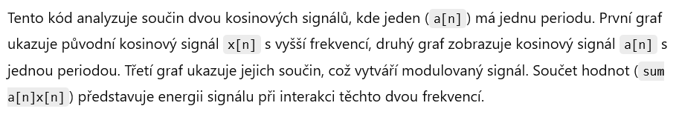
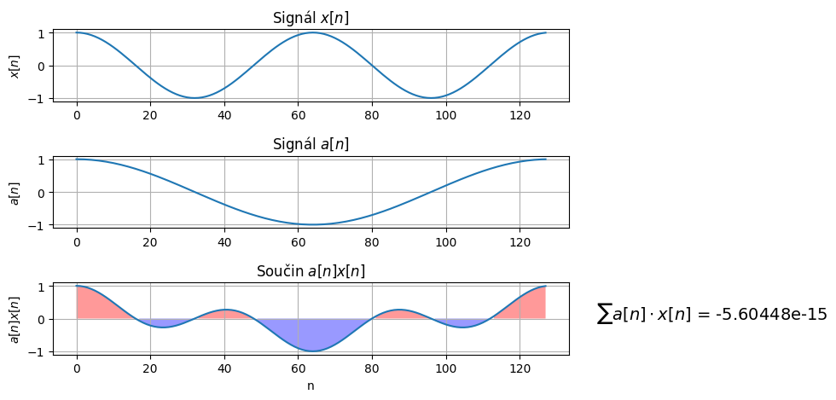
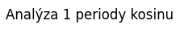

Slide 22
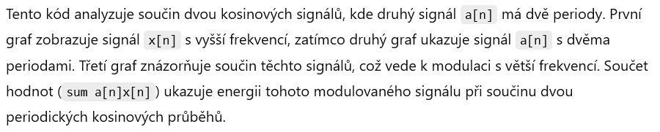
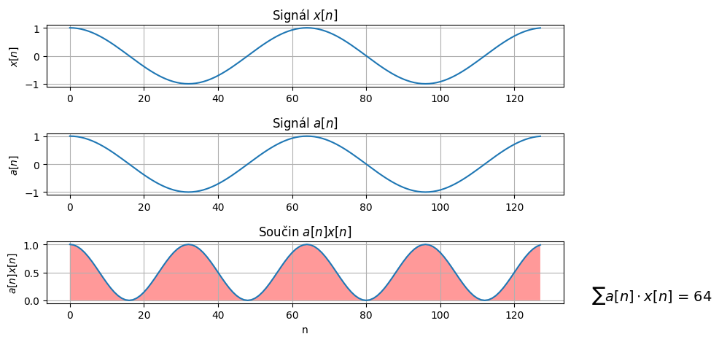
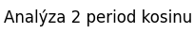

Slide 23
„Neznámým“ signálem jsou 2 periody kosinu + nějaká DC složka
Analyzovaný signál bude:
stejnosměrný signál určitá podobnost
kosinus – 1 perioda v N vzorcích žádná podobnost
kosinus – 2 periody v N vzorcích určitá podobnost
Páni, projekce dokáže oddělit „sílu“ stejnosměrné složky od kosinu!
#2cos_dc_analysis

Slide 24
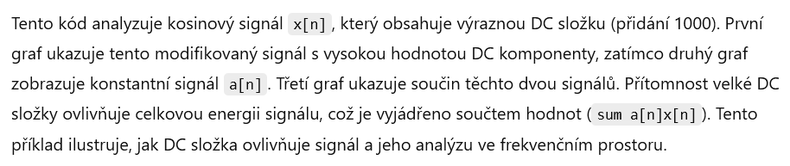
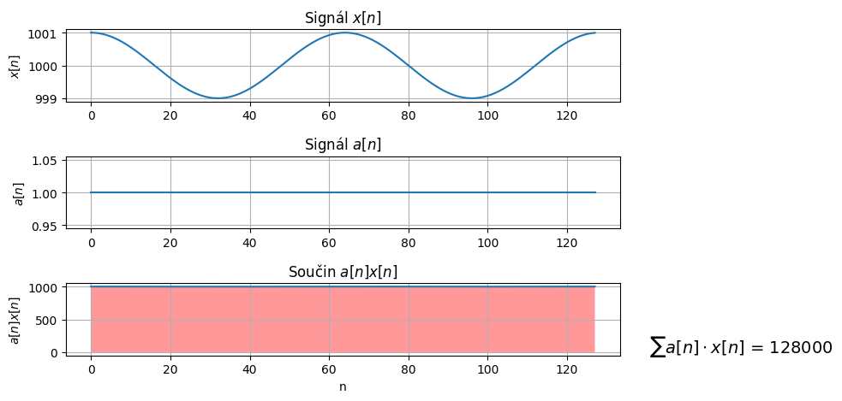

Slide 25
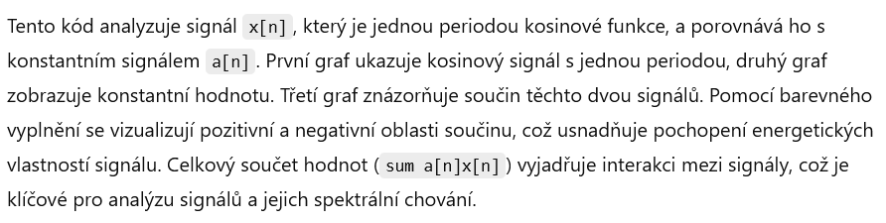
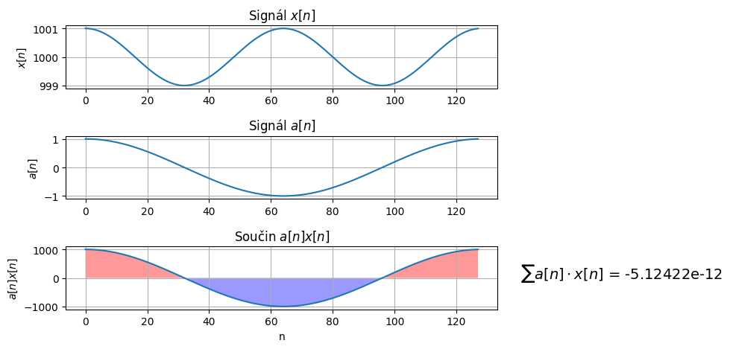
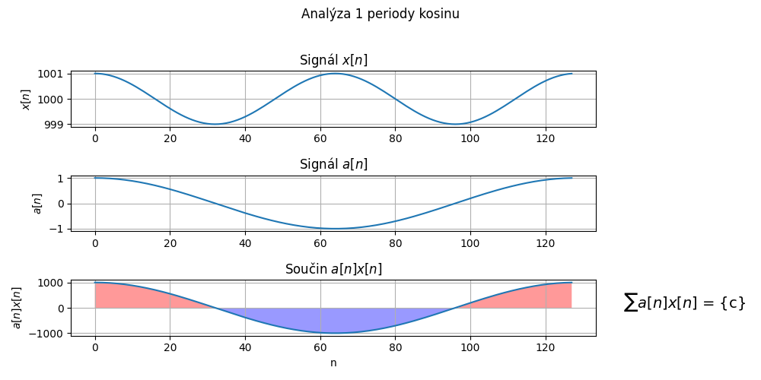

Slide 26
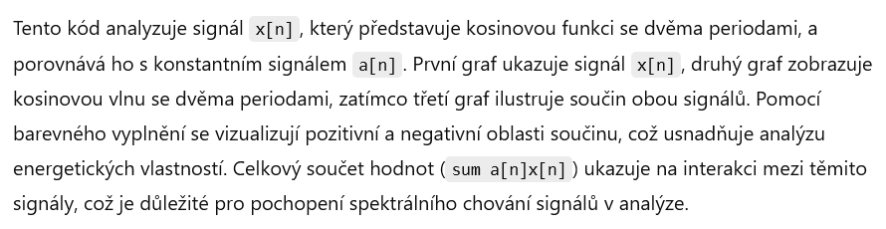
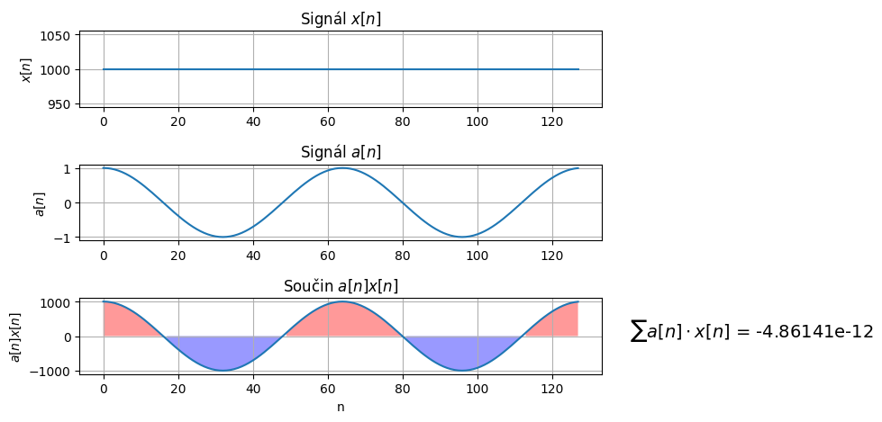

Slide 27
„Neznámým“ signálem jsou 2 periody kosinu + nějaký šum
Analyzovaný signál bude:
stejnosměrný signál nezobrazuje se - žádná podobnost
kosinus – 1 perioda v N vzorcích nezobrazuje se - žádná podobnost
kosinus – 2 periody v N vzorcích určitá podobnost – stejná jako u „čistého”
Páni, analýza podle kosinů se zdá být robustní!
#2cos_noise_analysis

Slide 28
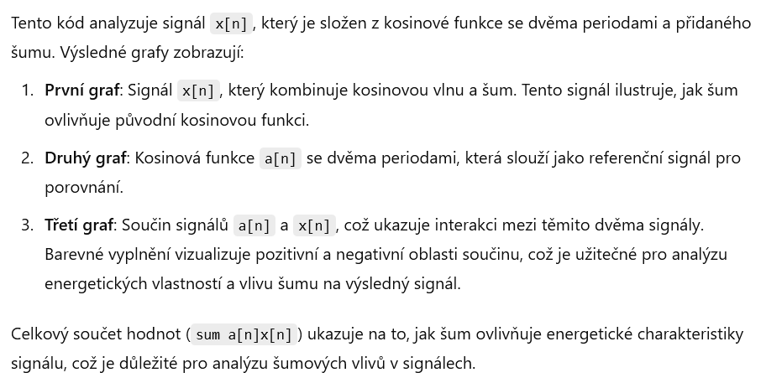

Slide 29
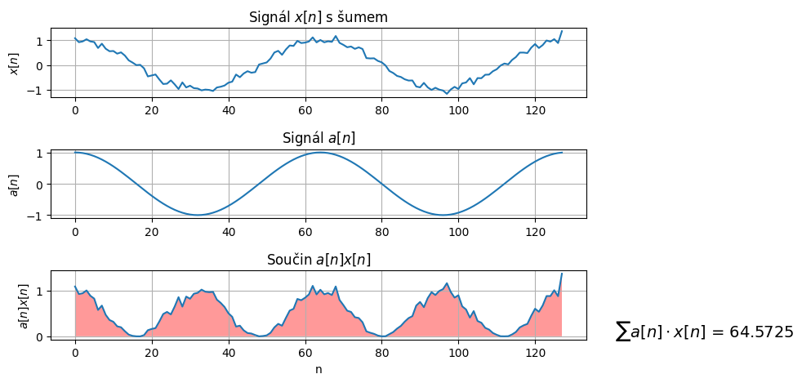

Slide 30
Vypadá to, že kosiny fungují!
Velký kladný koeficient
korelace; podobnost; tato frekvence JE v analyzovaném signálu.
Velký záporný koeficient
antikorelace; podobná, ale v inverzním smyslu; frekvence JE v analyzovaném signálu se záporným znaménkem.
Malá / nulová podobnost (koeficient)
žádná korelace; žádná podobnost; frekvence tam NENÍ nebo jen TROCHU.

Slide 31
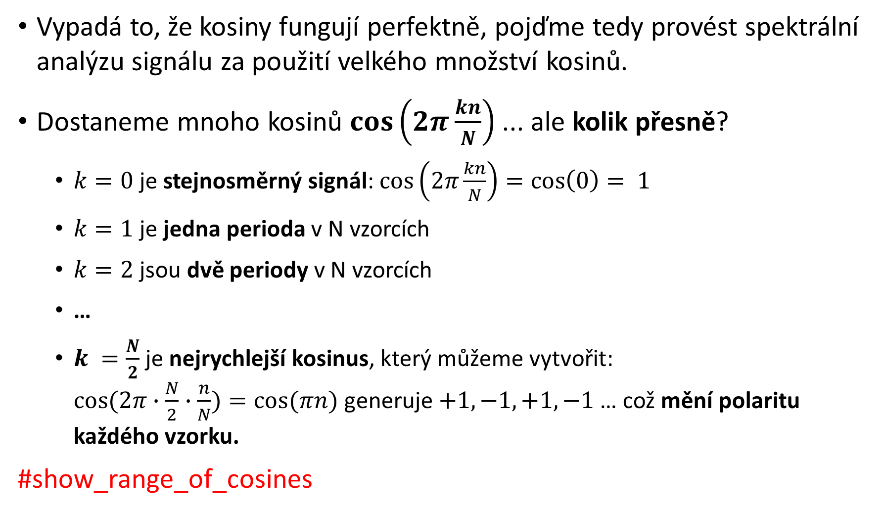
Masivní spektrální analýza s kosiny!
Vypadá to, že kosiny fungují perfektně, pojďme tedy provést spektrální analýzu signálu za použití velkého množství kosinů.
Dostaneme mnoho kosinů $\cos\left(2π\frac{kn}{N}\right)$ ... ale kolik přesně?
$k=0$je stejnosměrný signál: $\cos\left(2π\frac{kn}{N}\right)=\cos\left(0\right)= 1$
$k=1$je jedna perioda v N vzorcích
$k=2$ jsou dvě periody v N vzorcích
…
$k =\frac{N}{2}$ je nejrychlejší kosinus, který můžeme vytvořit: $cos⁡(2π∙\frac{N}{2}∙\frac{n}{N})=cos⁡(πn)$generuje $+1, −1, +1, −1$… což mění polaritu každého vzorku.
#show_range_of_cosines

Slide 32
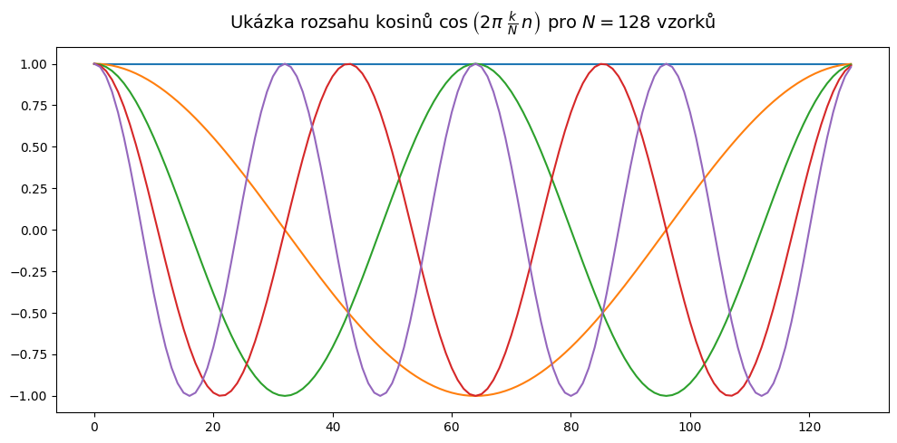

Slide 33
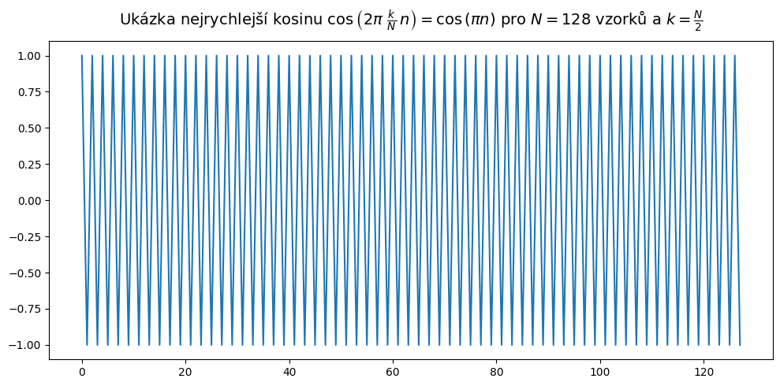

Slide 34
Vstupní signál a referenční spektrum…
256 vzorků ze zvuku "e" z mého oblíbeného testovacího signálu "Létající prase".
Referenční spektrum by mělo vypadat následovně.
#prase_signal

Slide 35



Slide 36

Připravte si baterii kosinů… a show může začít!
#full_cos_anal

Slide 37


Výsledek analýzy
Koeficienty c_{k}
Koeficienty c_{k} v absolutní hodnotě |c_{k}|
Je to OK ???

Slide 38
Zkusme re-syntetizovat signál ...
Každou bázi vynásobíme příslušným koeficientem a vše sečteme:
Pro naše kosiny:
Jde to taky hezky provést pomocí vektorového násobení matic: x_{s} = c^{T} A
#full_cos_synt
SELHÁNÍ – PROČ ???

Slide 39


Slide 40
Fáze je problém!
„Neznámým“ signálem jsou 2 periody sinu
Analyzovaný signál je:
kosinus – 2 periody v N vzorcích 0, to je špatné !!
#2sin_analysis
Budeme muset signály analyzovat podle kosinu i sinusu!
#2cos_sin_analysis

Slide 41


Slide 42



Slide 43


Analýza s celými sady kosinů a sinů
$$=0$$
$$=0$$
Jak budou vypadat analytické signály pro mezní hodnoty?
Notes:
Especially sin for 0/N and N/2/N – actually both of them zero, so not really relevant.

Slide 44

Pojďme na to !
#full_cos_sin_anal

Slide 45
Vypadá to docela dobře, co ale re-syntetizace?
Opět vynásobíme každou bázi příslušným koeficientem a vše sečteme:
Opět to lze hezky provést pomocí vektorového násobení matic:
x_{s} = c^{T} A + d^{T} B
#full_cos_sin_synt
Funguje to ! Sledování kosinů a sinusů je ale komplikované…

Slide 46


Syntéza pomocí sinů i cosinů

Slide 47


Ultimátní báze pro spektrální analýzu – komplexní exponenciála
Komplexní exponenciála obsahuje kosinus i sinus v jedné funkci
Komplexní exponenciály jsou také harmonicky vztažné: první má normalizovanou frekvenci $\frac{1}{N}$, další $\frac{2}{N}$ atd…
#complex_exp
Speciální případy
$k=0$ – analýza stejnosměrné složky (vždy 1)
$k=N/2$– analýza nejrychlejší funkce – každý vzorek mění polaritu
Oba jsou reálné !

Slide 48



Slide 49




Analýza pomocí komplexních exponenciál
Proč to mínus ???
Projekce na reálná čísla: v případě $\left|a\right|=1$, stačí vynásobit $\left|a\right|=1$s bází a získáme dobrý koeficient pro rekonstrukci: $x=3$, $b=1$: projekce $c=xb=3$, rekonstrukce: $cb=3∙1=3$OK
Projekce na komplexní číslo: $x=3$, projekce: rekonstrukce: ŠPATNÝ

Slide 50



Analýza zahrnuje sdružování komplexních bází
Řešení tohoto problému – vezmeme si komplexní sdružení bází:
Obecněji: pro analýzu signálu $a\left[n\right]$, který je komplexní, vezmeme jeho komplexní sdružení $a^{∗}\left[n\right]$. Pro naše báze:
Stejná komplexní exponenciála, ale otáčející se opačným směrem
#plus_minus_complex_exp
3

Slide 51





Diskrétní Fourierova transformace (DFT)
Co nám říká?
Index $k$ nám říká, jaká frekvence
Absolutní hodnota (modul) $\left|X\left[k\right]\right|$ nám říká, kolik
Fáze (úhel, argument, fázový posuv) arg $X[k]$ nám říká, jak posunuto
#dft_anal

Slide 52


Slide 53


Slide 54

Syntéza z tohoto všeho…
Syntézu jsme dříve provedli jako
Takže tady by měla vypadat jako
Jejda, dostali bychom něco komplexního ☹
Mohli bychom extrahovat absolutní hodnoty a fáze z komplexních koeficientů a udělat něco takového:
Ale bylo by to pekelně komplikované, a my milujeme naše komplexní exponenciály, takže…

Slide 55


Pouze komplexní exponenciály…
Použijeme starý trik s otáčením sdružené komplexní exponenciály v opačném směru
Definice:
Náš případ:
#discrete_cos_decomposition (převzato z poslední přednášky)
Ale rozhodně chceme zůstat v kladných indexech $k$, trocha matematiky nám pomůže přejít od $−k$ (záporné) do $N−k$ (kladné):

Slide 56





DFT se všemi výstupními koeficienty N
Analýzu provádíme pro celý rozsah $k=0 …N−1$ s vědomím, že mezi nimi bude symetrie
Koeficienty: $X\left[k\right]= X^{∗}\left[N−k\right]$, to znamená $\left|X\left[k\right]\right|= \left|X\left[N−k\right]\right|$ a $\arg{X\left[k\right]}=−\arg{X\left[k\right]}$
Komplexní exponenciála:
Syntézu provedeme znovu s plným rozsahem koeficientů $k=0 … N−1$ s vědomím, že
$k=0$ vytvoří stejnosměrnou hodnotu (DC, reálný signál)
$k=N/2$ vytvoří také reálný signál (+1,-1,+1,-1, …)
Pro ostatní páry $k$ a $N−k$ vytvoří dvě komplexní exponenciály běžící v opačném směru, což v součtu dá kosinus:

Slide 57

Celé DFT spektrum – Kolik máme hodnot?
#full_dft_anal
Spočítejme floaty:
$X\left[0\right]$ – reálné, 1 float
$X\left[1 …\frac{N}{2}−1\right]$ – komplexní, po 2 floatech: $2\left(\frac{N}{2}– 1\right)$
$X\left[\frac{N}{2}\right]$ – reálné, 1 float
$X\left[\frac{N}{2}+1 … N−1\right]$ – nejsou potřeba, žádné floaty, ty už máme: $X\left[k\right]= X∗\left[N−k\right]$
Dohromady: $1+2\left(\frac{N}{2}−1\right)+1=N$, OK, DFT zachovává všechny informace

Slide 58


Slide 59


Slide 60



DFT syntéza – IDFT: Inverzní diskrétní Fourierova transformace
#full_dft_synt
Velmi pěkná, až na dynamický rozsah ... $max=0,57$pro původní signál a 147 pro syntetizovaný signál ☹
… má to co dočinění s „normalitou“ bází DFT (viz příští přednáška)
Nyní musíme ještě provést korekci a tím dostaneme ultimátní vzorec (definici) DFT pro analýzu a IDFT pro syntézu:
ANALÝZA
SYNTÉZA

Slide 61

DFT syntéza

Slide 62


Rychlá Fourierova transformace (FFT)
Funguje pouze pro násobky čísla 2: $N=2b$
Pracuje v $b$ fázích a využívá symetrií komplexních čísel, každá fáze potřebuje pouze $N$ operací, graf vypadá jako motýli = > motýlí algoritmus
Složitost sahá od $N2$ do $N log2(N)$
FFT je součástí všech číselných knihoven ve všech možných jazycích.
Pamatujte, že FFT není nová transformace, je to rychlá implementace DFT !
#fft_anal_synt

Slide 63

Zobrazení a interpretace výsledku DFT – frekvence
Váš šéf/kolega/zákazník vás nebude mít rád pokud mu na ose x dodáte index k
Normovaná frekvence $k/N$je dobrá
Skutečná frekvence v Hertzech je ještě lepší :
vzorkovací frekvence F_{s} [Hz] – Počet vzorků za sekundu.
vzorkovací perioda T_{s} = 1 / F_{s} je v sekundách.
Existuje mnoho způsobů, jak odvodit převod mezi frekvencemi, ale udělejme to tímto jednoduchým způsobem:
Perioda kosinu (nebo sinu nebo komplexní exp.) s normalizovanou frekvencí 1/N je N vzorků.
Perioda v čase je tedy $N∙T_{s}$. Proto je frekvence $1 / (N{ ∙T}_{s}) = F_{s} / N$.
Normalizování a denormalizování frekvence obnáší pouze dělení a násobení vzorkovací frekvencí F_{s.}
#dft_freq_axes

Slide 64


Slide 65




Zobrazení a interpretace výsledku DFT – přechod na $F_{s}$ nebo jen $F_{s}/2$?
Obvykle zobrazujeme pouze levou část DFT spektra, protože pravá není informativní.
indexy $0 … N/2$, pozor, toto jsou koeficienty $N/2 + 1$, nikoli $N/2$ !! Pro $N=256$budeme muset zachovat hodnoty 129!!!
normalizované frekvence $0 …\frac{1}{2}$,
pravidelné frekvence $0 …\frac{F_{S}}{2}$
#dft_final_visualization
Pozor: poloviny jsou symetrické pouze pro reálné vstupní signály. Pozor v případě, že musíte zpracovávat cokoliv komplexního (digitální rádio, mikrofonní pole, ...)
0
$$\frac{N}{2}$$
N
$$\frac{N}{2}+ 1$$

Slide 66


Slide 67


Frekvenční rozlišení DFT
Interval $0 … F_{s}$ je rozdělen na N vzorků, proto je frekvenční rozlišení $\frac{F_{s}}{N}$.
To není moc, zvažte příklad:
F_{s} = 48000 Hz.
Pokus o naladění nízkých tónů na klavíru
Provedení DFT s $N = 256$vzorky.
Rozlišení je 48000 / 256 = 187 Hz – docela špatné, pokud potřebujeme jednotky Hz!

Slide 68

Zvýšení rozlišení – varianta I.
Zvýšíme počet vzorků, v případě, že máme $F_{s}$ = 48000 Hz, vezměme N = 65536 a provedeme FFT
To bude vyžadovat spoustu výpočtů!
Chybějící vzorky mohou být buď odebrány ze signálu (pokud je máme) nebo vyplněny nulami – doplňování nulami
#zero_padding
S doplňování nulami vypadá výsledek hezčeji, ale nejsou zde žádné nové informace!

Slide 69


Slide 70


nebo … Fourierova transformace s diskrétním časem - DTFT
DFT nastaví normalizované frekvenční body na násobky 1 / N
DTFT může pracovat s čímkoli – obvykle je definování s normalizovanou úhlovou frekvencí:
Rozsah frekvencí si můžeme nastavit na cokoliv chceme.
Potřebujeme však počítat podle definice, a proto je mnohem pomalejší než FFT.
Ukažme si analýzu našeho řečového spektra s větší přesností kolem maxima
#dtft pečlivě si ji prostudujte, možná ji budete v projektu potřebovat ☺

Slide 71



Slide 72
SHRNUTÍ
Analyzujeme násobením a sčítáním vektorů
Složité signály jsou analyzovány harmonicky vztaženými funkcemi
Kosiny – nestačí
Kosiny a sinusy – příliš komplikované
Ultimátní řešení: komplexní exponenciály = > DFT
Původní signál může být plně re-syntetizován – IDFT (využití vlastností komplexních čísel pro získání reálného signálu)
Výsledky jsou k dispozici pro N diskrétních frekvencí od 0 až téměř po F_{s}
z nich pouze N/2+1 stojí za to ukázat
s pěknou frekvenční osou!
Frekvenční rozlišení je omezené, ale lze jej zlepšit
pomocí doplňování nulami
přepnutím na DTFT

